Slide 1
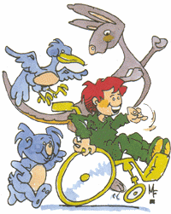
Uztura ieteikumi pēc muguras smadzeņu bojājuma
Signe Rinkule
uztura speciāliste

Slide 2
Ēšana ir viena no dzīves lielākajām baudām, bet mēs ēdam lai dzīvotu ,nevis dzīvojam lai ēstu.
Pārtika ir nepieciešama lai nodrošinātu ķermeni ar nepieciešamajām barības vielām, enerģiju, spēju pretoties infekcijām un ļaut Jums baudīt pilnīgu, produktīvu dzīvi.
Home and Garden Bulletin No. 232-CP, June 2011 and USDA Center
for Nutrition and Policy Promotion 10 Tips Nutrition Education Series DG TipSheets No. 8, June 2011, http://
www.choosemyplate.gov/healthy-eating-tips/ten-tips.html.

Slide 3
Cilvēks savā mūžā apēd aptuveni 35 tonnu pārtikas produktu, kas līdzinās septiņu Āfrikas ziloņu svaram

Slide 4
Uztura funkcijas
Uztura funkcijas ir nodrošināt:
organismu ar nepieciešamo enerģiju,
piegādāt nepieciešamo uzbūves materiālu audu veidošanai un atjaunošanai,
piegādāt organisma darbības regulēšanai nepieciešamās vielas

Slide 5
Spinālo pacientu uzturs
Uztura izvērtējumu pacientiem ar SCI nosaka fizioloģisko, psiholoģisko un vides faktoru kopums.
Galvenie mērķi uztura terapijā pieaugušajiem ar SCI ir:
novērtēt vai uzlabot nepareiza uztura un/vai uzturvielu trūkumu,
novērst un/vai veicināt ar uzturu saistīto komplikāciju risku rašanos
uzlabot neatkarību un dzīves kvalitāti, tostarp uztura dzīves kvalitāti dažādos rehabilitācijas posmos

Slide 6
Īpašie uztura ieteikumi pie muguras smadzeņu bojājumiem ietver:
1.Adekvāts balastvielu un šķidrumu daudzums lai novērstu aizcietējums;
2. Atbilstošs olbaltumvielu saturs uzturā izgulējumu profilaksei un liesās ķermeņa masas (muskuļi) saglabāšanai;
3. Zema tauku satura pārtikas produkti un dzērieni, lai novērstu svara pieaugumu;
4. Uzņemt mazāk kaloriju, lai līdzsvarotu savu enerģijas patēriņu.
Home and Garden Bulletin No. 232-CP, June 2011 and USDA Center
for Nutrition and Policy Promotion 10 Tips Nutrition Education Series DG TipSheets No. 8, June 2011, http://
www.choosemyplate.gov/healthy-eating-tips/ten-tips.html.

Slide 7
pacietība veselība iedvesmojums
motivācija izturība ķermenis

Slide 8
Galvenie riska faktori:
Bojājuma līmenis, pakāpe
Svara svārstības
nepietiekams svars liekais svars
(malnutrīcija) ( adipozitāte)
Izgulējumi ( pakāpes)
Ikdienas uzturs ( kcal, sastāvdaļas, vitamīni, minerālvielas, šķiedrvielas)

Slide 9
Uzturvērtības novērtēšanai ir jāietver,
bet ne tikai:
Pārtikas un uzturu saistītā vēsture:
uzņemtās – izlietotās enerģijas daudzums ( pārtikas vai dzērienu uzņemšana ) nepieciešamais olbaltumvielu daudzums, ķermeņa kompozīcija, šķidruma vajadzības.
Antropometriskie dati,:
svara izmaiņas
Bioķīmisko analīžu rezultāti:
C reaktīvais olbaltums, albumīns, transferīns, prealbumīns
Anamnēze:
Ārstēšana un terapija

Slide 10
Pamatvielmaiņa Herisa-Benedikta formula
vīriešiem, kcal:
66,47 + (13,75 x ķermeņa masa, kg) + (5,00 x garums, cm) – (6,76 x vecums, gados)
sievietēm, kcal:
655,1 + (9,56 x ķermeņa masa, kg) + (1,85 x garums, cm) – (4,68 x vecums, gados)

Slide 11
Pamatvielmaiņa ar muguras smadzeņu bojājumiem
Rehabilitācijas laikā enerģijas patēriņš ir
22,7 kcal/kg ķermeņa svara pacientiem ar tetraparēzi
27,9 kcal/kg ķermeņa svara - ar paraplēģiju.
Spinal cord injury (SCI). Evidence-based nutrition practice guideline. American Dietetic Association (ADA). Spinal cord injury (SCI). Evidence-based nutrition practice guideline. Chicago (IL): American Dietetic Association (ADA); 2009. Various p.

Slide 12
Vielmaiņas intensitāte personām ar muguras smadzeņu bojājumiem ir atkarīga no muskuļu masas, bojājuma pakāpes, spasticitātes un iesaistītās slodzes intensitātes.
Comparison of methods to assess energy expenditure and physical activity in people with spinal cord injury.
Tanhoffer RA, Tanhoffer AI, Raymond J, Hills AP, Davis GM.

Slide 13
Jāorientējas par ...
Uztura kalorāža
Ēdienreižu skaits un laiks
Uztura sastāvdaļas:
Taukvielas
Ogļhidrāti (to novērtējums)
Olbaltumvielas
Balastvielas, minerālvielas un vitamīni u.c.

Slide 15
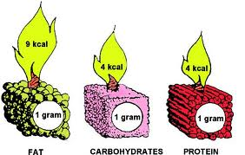
Uzturvielu enerģētiskā vērtība
Oksidējoties atsevišķām uzturvielām, organismā rodas sekojošs enerģijas daudzums
1 g olbaltumvielu- 4,1 kcal(17 kJ)
1 g ogļhidrātu- 4,1 kcal (17kJ)
1 g tauku- 9,3 kcal (39 kJ)
1 g alkohola- 7,1 kcal (20 kJ)

Slide 16
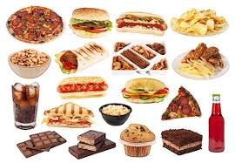
Oģļhidrāti
pēc savas uzbūves tiek iedalīti:
- vienkāršie
- saliktie
kopumā nodrošina patstāvīgu enerģiju
Ogļhidrāti tiek iedalīti izmantojamos ogļhidrātos, kas tiek zarnās sadalīti un uzsūkti, un balastvielās, kas zarnās nesadalās un nevar tikt uzsūktas.

Slide 17
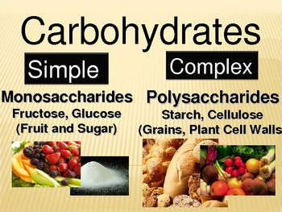
Ogļhidrāti atrodas:
Graudu produktos
Augļos
Ogās
Dārzeņos
Medū
Cukurā

Slide 19
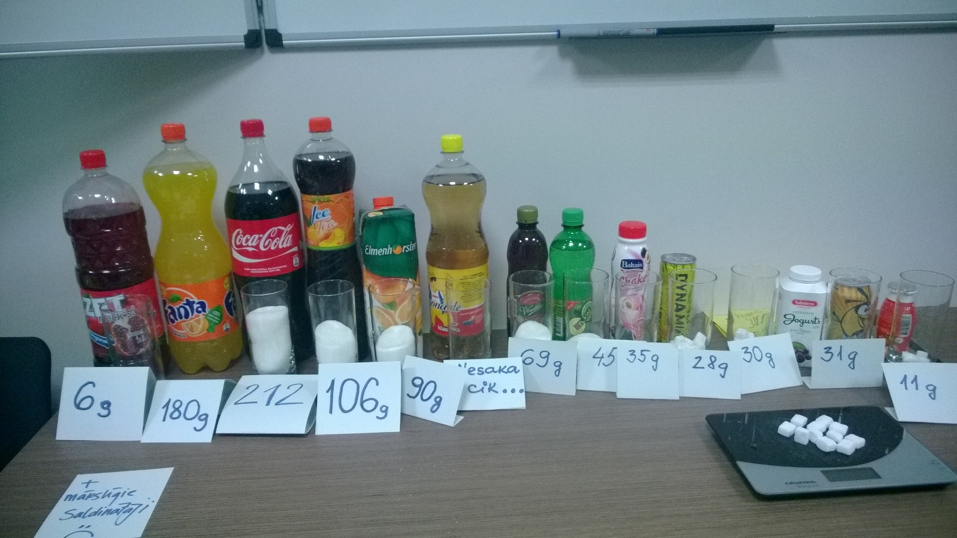

Slide 20
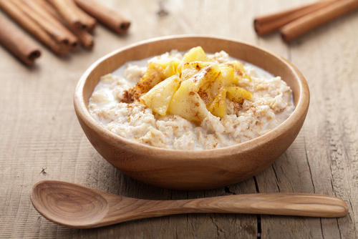
Balastvielas
Ūdenī nešķīstošās balastvielas ( resnajā zarnās nesadalās ,, nefermentējamās,,): klijas
- celuloze,
- hemiceluloze,
- lignīns.
Ūdenī šķīstošās balastvielas ( resnajā zarnā sadalās ,, fermentējamās,, ) auzas, augļi
- pektīni,
- oligosaharīdi,
- rezistentā ciete.

Slide 21
Balastvielu ietekmes
Tievajās zarnās:
samazina holesterīnu un triglicerīdus plazmā,
samazina holesterīna un žults skābju uzsūkšanos,
palēnina glikozes pieaugumu asinīs pēc ēšanas,
palēnina uzturvielu uzsūkšanos, tauki, minerālvielas.

Slide 22
Balastvielu ietekmes
Resnajās zarnās:
paātrina zarnu satura virzīšanu uz priekšu,
sašķidrina izkārnījumus,
palielina izkārnījumu daudzumu un veicina vēdera izeju,
samazina kaitīgu vielu rašanos un uzsūkšanos,
( endogēnās toksiskās un kancerogēnās vielas, eksogēnie toksīni ),
veicina rūgšanu, ( fermentāciju), lakto baciļi, bifido baktērijas, daži cocci un raugi,
veicina vēdera uzpūšanos.

Slide 23
Balastvielas g/100g.
Vēlams 30 g dienā.
1. Kviešu klijas 48,0 1. Pupiņas baltās 17,0
2. Auzu pārslas 9,6 2. Zirņi, dzeltenie 16,7
3. Graudu maize 7,4 3. Mandeles 10,0
4.Kviešu putraimi 7,0 4. Kokosrieksti 9,0
5. Rudzu maize 5,4 5. Zemesrieksti grauzdēti 7,3
6. Miežu grūbas 4,6 6. Lazdu rieksti 7,3
7. Kukurūzas pārslas ( Corn- flakes) 4,0 7. Valrieksti 4,7
8. Baltmaize 3,0
9. Bulkas 3,0
10. Makaroni 3,0
11. Rīsi, pulēti 1,4

Slide 24
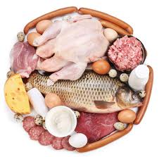
Olbaltumvielas
Olbaltumvielas organismā nekalpo kā nozīmīgs enerģijas avots. Tās nodrošina tikai 6-8% no organisma kopējās nepieciešamas enerģijas. Olbaltumvielas enerģijas ieguvei sāk izmantot ekstremālās, ilgstošās slodzēs, maratonskrējienā, triatlonā, un badošanās laikā, šoka stāvokļos.

Slide 25
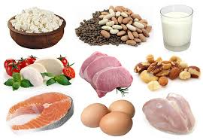
Ar olbaltumvielām bagāti produkti ir gaļa, zivis, piens, biezpiens, siers, olas, pākšaugi, rieksti, sēklas, soja.

Slide 26
Olbaltumvielu diennakts devas
Praktiskos aprēķinos pieņem, ka pieaugušam, veselam cilvēkam nepieciešams –
1 g/ kg/ dienā
lielāks ( līdz 2 g /kg /d) –
bērniem, grūtniecēm, zīdītājām, sportistiem
- mazāks (0,8 g /kg /d) –
pieaugušajiem, veciem cilvēkiem.

Slide 27
Ar muguras smadzeņu bojājumu
Proteīna (olbaltumvielu) vajadzības 0.8g ir 1.0g uz kg ķermeņa svara dienā ja nav izgulējumu vai infekcijas
Olbaltumvielu daudzumu nosaka pēc izgulējuma pakāpes
1 pakāpe 1,2 g/kg,
2 pakāpe 1,5 g/kg,
3 - 4 pakāpe 1,5 – 2 g/kg

Slide 28
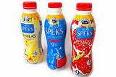
Olbaltumvielu vērtību nosaka neaizstājamo aminoskābju attiecības tajos (vērtīgākajos ir visas neaizstājamās aminoskābes).
Tādēļ augu izcelsmes olbaltumvielas ir mazvērtīgākas par dzīvnieku izcelsmes olbaltumvielām.

Slide 29
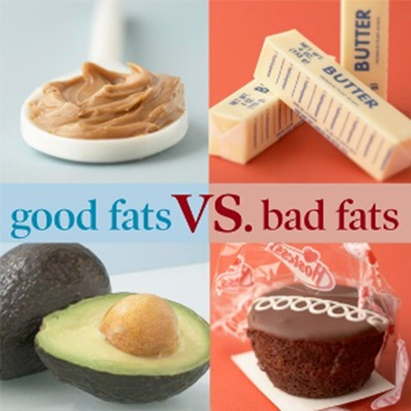
Tauki
Ir audu uzbūves elements
Pasargā iekšējos orgānus no mehāniska rakstura traumām
Izpilda vitamīnu transporta funkciju
Ir enerģijas avots

Slide 30
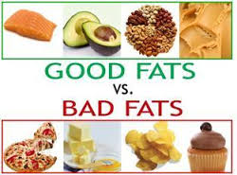

Slide 31
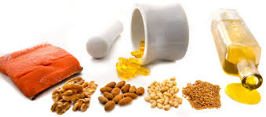
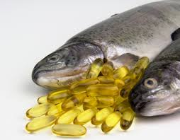
piesātināto taukskābju tauki,
mononepiesātināto taukskābju tauki,
polinepiesātināto taukskābju tauki
ω - 3 saimes tauki,
ω – 6 saimes tauki

Slide 32
10g. olbaltuma satur :
2 mazas olas
300 ml govs piena
20 g vājpiena pulvera
30 g siera
200 g jogurta
35-50 g gaļas, zivs, vistas filejas
400 ml sojas piena
60 g rieksti

Slide 33
Vēlamā uztura piesātināto, mononepiesātināto un polinepiesātināto taukskābju tauku attiecība ir
1:1,2:0,8

Slide 34
Viens no vispārzināmākajiem ω-3 taukskābes saturošajiem pārtikas produktiem ir zivis un zivju tauki (eļļa).
Galvenokārt auksto ūdeņu zivis – laši, siļķes, makreles, anšovi

Slide 35
Ierobežojamie tauki
Pilnpiens un saldais Krējums
Sviests
Treknie sieri
Speķis, trekna gaļa un gaļas izstrādājumi
Kokoseļļa
Šokolāde
Trekna majonēze
Cepeša mērces
Sāļās uzkodas

Slide 36
Trans-tauki un hidrogenizētie tauki
ir radušies, rūpnieciski apstrādājot augu eļļas, pārveidojot eļļu dabīgo ķīmisko sastāvu. Ir veikti pētījumi, kas uzrāda, ka hidrogenizēti tauki un trans-tauki paaugstina sirds un asinsvadu saslimšanas risku, paaugstinot „sliktā” un pazeminot „labā” holesterīna līmeni asinīs.. Visbiežāk šie tauki tiek izmantoti margarīna, ceptu pārtikas produktu, dažādu smērējamo pārtikas produktu, konditorejas izstrādājumu un ātro uzkodu restorānu ēdienu gatavošanā. Šos taukus plaši izmanto pārtikas ražošanā un ātro uzkodu restorānos, jo tiem ir ilgs derīguma termiņš un laba karstumizturība.

Slide 37
Holesterīns
Pieder pie lipīdu grupas; tā avots uzturā ir
dzīvnieku tauki;
٧ Vismaz 2/3 organisma holesterīna sintezē –
jas aknās, kas ir pietiekami, lai nodrošinātu
procesus organismā;
٧ Holesterīna līmenis ir būtisks sirds un asinsvadu slimību riska faktors;

Slide 38
Saskaņā ar Eiropas Kardiologu asociācijas rekomendācijām lipīdu frakcijām jābūt sekojošam:
Kopējais holesterīns < 5mmol/l
ZBL („sliktais” holesterīns) < 3 mmol/l
Triglicerīdi < 2 mmol/l
ABL („labais” holesterīns) >1,0 mmol/l

Slide 39
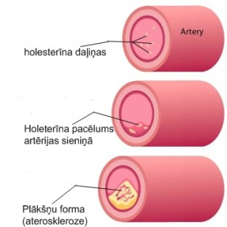
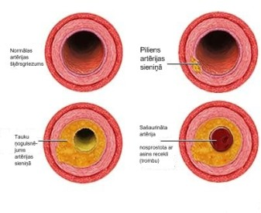
Organismā parasti holesterīns ir pietiekošā daudzumā un tā trūkums praktiski nekad nav novērojams, bet, ja tā līmenis ir paaugstināts, tas var sākt izgulsnēties asinsvados

Slide 40
Produkti, kas var pazemināt holesterīna līmeni:
Kviešu graudu maize, rīsu un pilngraudu maize, pumperniķelis;
Auzas un brokastu pārslas, kas satur auzu vai kviešu klijas, kā arī tofu siers un citi sojas izstrādājumi;
Mononepiesātinātās un polinepiesātinātās taukskābes saturoši produkti, piemēram, olīveļļa, rapšu eļļa, sojas pupiņu eļļa u.c.;
Dārzeņi:saldā kukurūza, sīpoli, ķiploki, sviesta pupiņas, pupiņas un citi pākšaugi;
Augļi: apelsīni, āboli, bumbieri, banāni un žāvēti augļi – aprikozes, vīģes, plūmes;
Rieksti un mandeles, valrieksti, pekanrieksti, sēklas – sezama un saulespuķu sēklas.

Slide 41
Produkti, kas var paaugstināt holesterīna līmeni:
Margarīns un augu tauki, kas satur daudz piesātināto taukskābju un transtaukskābju;
Cepumi, kūkas, konditorejas izstrādājumi un šokolāde u.c.;
Pilnpiena produkti: siers, krējums un sviests, jo tajos ir daudz piesātināto taukskābju;
Trekna gaļa un gaļas izstrādājumi: liellopu „marmora” gaļa, cūkgaļas un jēra karbonāde, hamburgeri, bekons, cīsiņi, salami u.c.;
Ātrās uzkodas un čipsi, jo to pagatavošanai izmantota daļēji hidrogenēta eļļa.

Slide 42
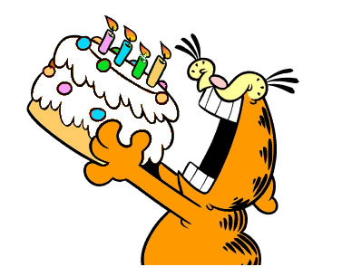
Lielāko uztura tauku daļu parasti veido t.s. ,,slēptie tauki’’ !
Svarīgākie ,,slēpto tauku’’ avoti ir:
٧ desas, sardeles, cīsiņi, pastēte;
٧ gaļa, olas dzeltenums;
٧ piena produkti ( siers, biezpiens);
٧ rieksti, saldumi, cepti mīklas izstrādājumi;
٧ auksti kūpinātas vai kūpinātas zivis.

Slide 43
Minerālvielas, vitamīni.....
Kalcijs (Ca)
Kalcija uzsūkšanās kuņģa-zarnu traktā ir no D vitamīna atkarīgs process.

Slide 44
Ca
1) nepieciešams kaulaudu, zobu, nagu, matu veidošanai;
2) piedalās fermentu aktivēšanā;
3) nepieciešams miokarda, gludās un skeleta muskulatūras darbībai;
4) piedalās asinsrecēšanas procesā;
5) piedalās kapilāro asinsvadu sieniņu membrānu caurlaidības regulēšanā;
6) piedalās imūnās sistēmas darbības nodrošināšanā

Slide 45
Ca
Kalcija avoti uzturā : piens, piena produkti (siers, biezpiens, jogurts), olas, zivis (lasis), pākšaugi, brokoļi, rieksti, lapu dārzeņi, sēnes.
Biopieejamība no augu valsts produktiem visumā ir laba, izņemot spinātus, no kuriem kalcijs praktiski neuzsūcas (oksalāti)

Slide 46
Pieaugušam cilvēkam vēlams ar uzturu uzņemt vidēji 0,8 – 1,0 g/dienā vīriešiem
1,2 g/dienā sievietēm
No jaukta uztura uzsūcās tikai 40 % kalcija

Slide 48
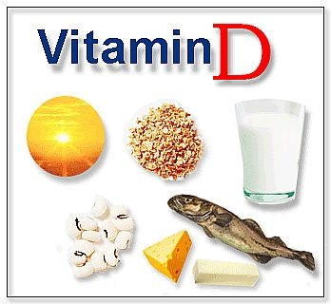
Vitamīns D ( Ergocalciferol, Cholecalciferol)
Aktīvās formas veidojas aknās un nierēs.
Mērķa orgāni: kauli, zarnas, nieres
Funkcijas.
Regulē, Ca/P maiņu: Ca un P uzsūkšanos zarnās, mobilizē Ca un P kaulaudos
Piedalās imunitātes, reproduktīvos procesos, insulīna sekrēcija

Slide 49
Ieteicamās devas
Svarīga nozīme - UV starojumam.
5 µg (bērniem 10 µg)
1 SV = 0,025 µg holekalciferola (D3)
1 µg holekalciferola (D3) = 40 IE
Dabīgie avoti.
Dzīvnieku valsts produkti: sviests, krējums, olas dzeltenums, aknas, okeāna zivis.
Zivju eļļa : 1 tejkar.(4 ml)- 360 SV (9 µg) D vit.

Slide 50
Dzelzs (Fe)
Pieuagušam cilvēkam ar uzturu jāuzņem:
vīrieši - 10 mg/dienā
sievietes - 18 mg/dienā
Normālos apstākļos cilvēka organismā atrodas 3-5 g dzelzs

Slide 51
Dzelzs (Fe)
Labāk dzelzs uzsūcas no dzīvnieku valsts produktiem :
no gaļas, zivīm, hemoglobīna - 16-20%
no piena, kviešiem, kukurūzas, salātiem, spinātiem - 7 – 9 %

Slide 52
Dzelzs (Fe)
Veģetārie produkti, kas visvairāk veicina dzelzs uzsūkšanos: citrusaugļi un to sulas, upenes, āboli, plūmes, zemenes, ķirbji, kāposti, paprika, brokoļi, zaļumi.
Produkti, kas ievērojami kavē dzelzs uzsūkšanos: kakao, kafija, tēja, kola, vīns, šokolāde, spināti, rabarberi, veseli graudi un klijas, piens, kalcija preparāti.

Slide 53
Dzelzi saturošos preparātus nedrīkst lietot kopā ar kalciju saturošiem preparātiem, jo tādā veidā tiek traucēts dzelzs uzsūkšanās process.

Slide 54
C vitamīns
C viatmīnu cilvēka šūnas nesintezē, tas jāuzņem ar uzturu
Nozīmīgākie C vitamīna avoti ir upenes, pētersīļi, paprika, briseles kāposti, ziedkāposti, zemenes, citrusaugi, kartupeļi, tomāti

Slide 55
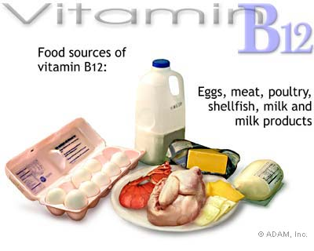
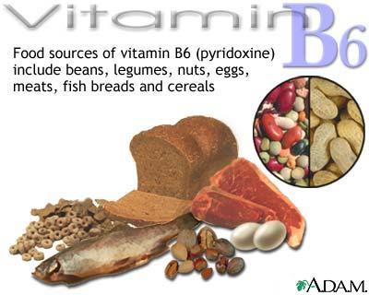
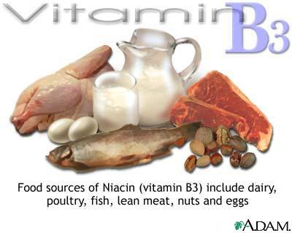
Vitamīni B grupas
Vitamīns B6 (piridoksīns) un folijskābe ir ‘’dalībnieki’’ B-kompleksa, un ir kritiski sastāvdaļas enerģijas metabolisma un asins veselībā.
Kopumā B-kompleksa trūkums var izraisīt nogurumu, muskuļu krampjus, apātijuun kognitīvo funkciju zudumu.

Slide 56
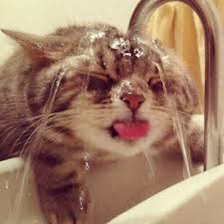
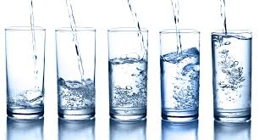
Ūdens nozīme ( šķidruma uzņemšana)

Slide 57
Dehidratācija un rehidratācija
Dehidratācija (organisma atūdeņošanos)
Vesels cilvēks zaudē šķidrumu arī ar elpošanu, urinēšanu un vēdera izeju (bet to spēj atjaunot, regulāri uzņemot šķidrumu).
...izgulējumi, siltums, urīnceļu infekcijas......

Slide 58
Šķidrums
30ml - 40ml / kg. svara
Vismaz 1.0ml / kcal dienā
Šķidruma zudums ietver iztvaikošanu no vaļējām brūcēm, brūču drenāža un drudzis

Slide 59
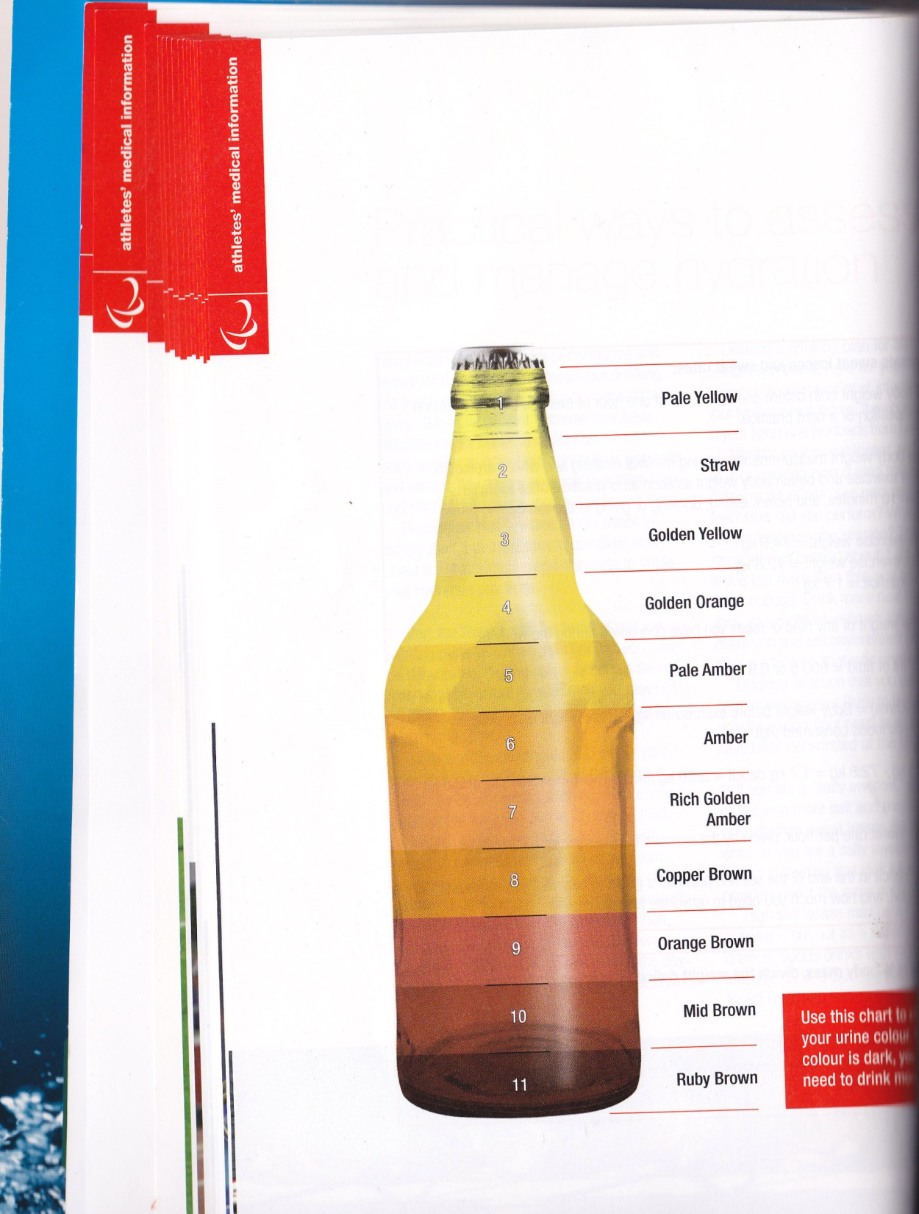

Slide 60
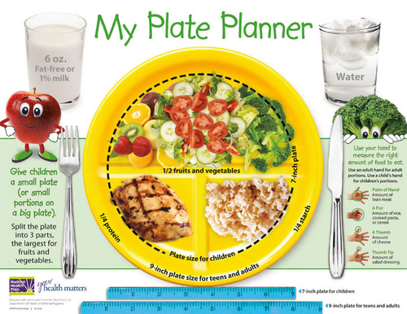

Slide 62
Priecīgus svētkus!!!

